Slide 1

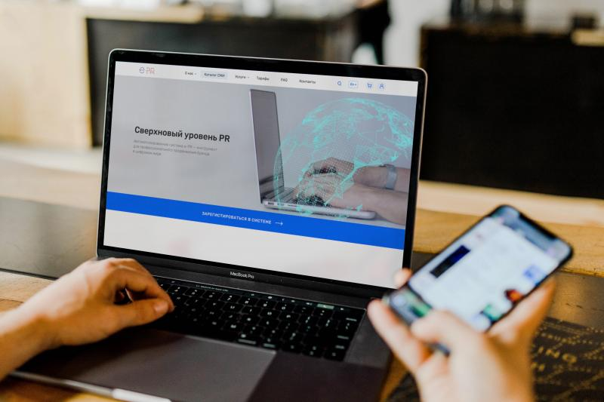
НАШИ ПРОЕКТЫ
Национальная научная цифровая платформа
Текст из вкладки №1
БАННЕР НАЦИОНАЛЬНОЙ НАУЧНОЙ ЦИФРОВОЙ ПЛАТФОРМЫ
Он-лаин образовательная платформа
Текст из вкладки №2
БАННЕР ОН-ЛАИН ОБРАЗОВАТЕЛЬНОГО РЕСУРСА

